Slide 1
Konference IMPEL, ENPE, EUFJE a EnviCrimeNetwork
Lenka Němcová

Slide 2
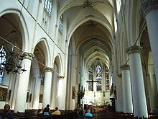
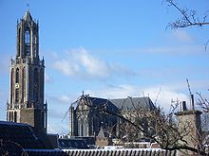
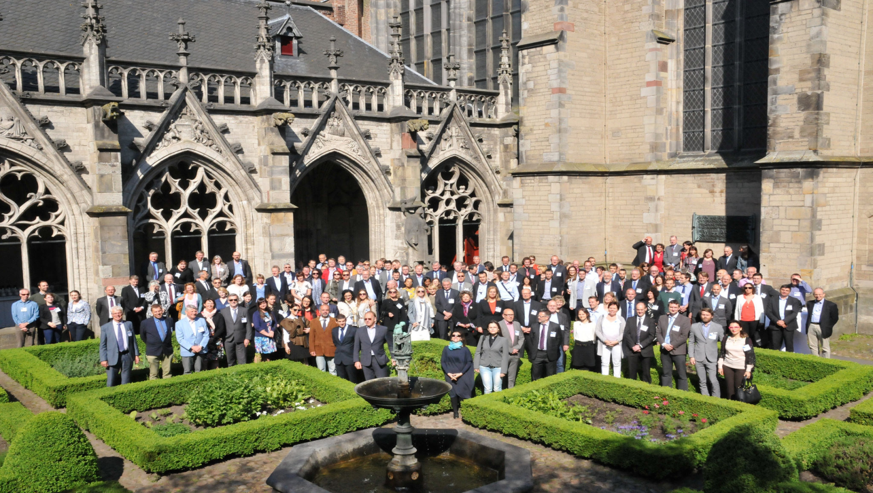
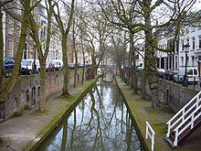
Konference IMPEL, ENPE, EUFJE a EnviCrime Network
12. 5. – 13. 5. 2016
194 účastníků
Notes:
Autor

Slide 3
ENPE
Evropská síť pro státní zástupce
založena v roce 2012
Databáze, nejdříve pod IMPEL s případy nelegální přepravy odpadů
Zkušenost – velmi těžké sdílet informace, pokud nejsou v AJ
Notes:
Autor

Slide 4
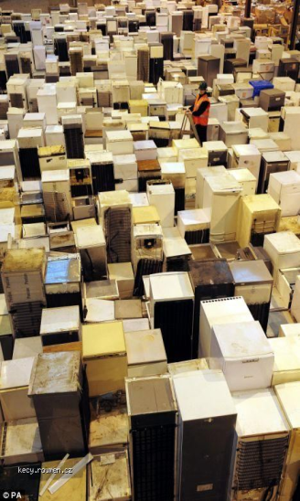
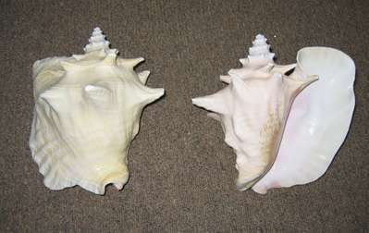
ENPE
Nyní 4 oblasti:
Trestné činy v oblasti odpadů
Wildlife crime
Chemické znečištění
Trestní stíhání a postih
Notes:
Autor

Slide 5
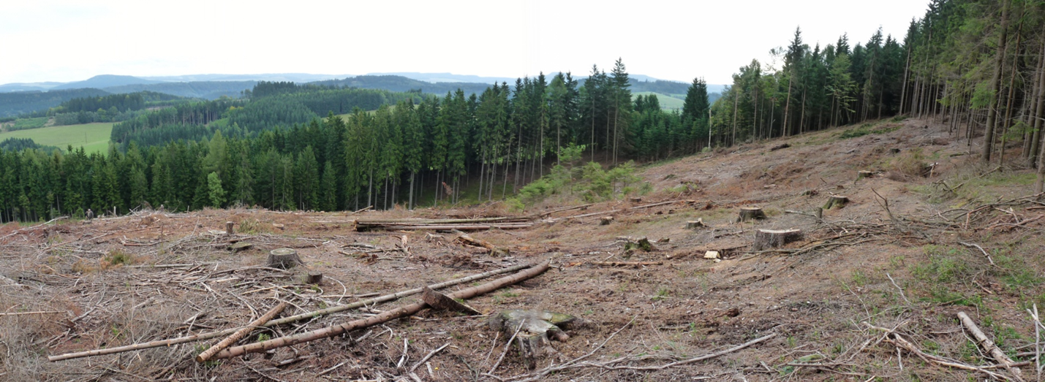
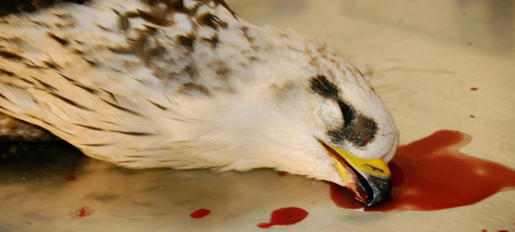
EnviCrimeNet
byla založena v roce 2011
zabývá se se hlavně:
Nelegální přepravou odpadů
Nelegální těžbou dřeva
Nelegálním lovem
Nelegálním zabíjením ptáků
Spolupráce je obtížná vzhledem různému uspořádání orgánů a agentur ve členských státech
Notes:
Autor

Slide 6
EUFJE
Fórum EU pro soudce v oblasti ŽP
Založeno v roce 2014
Cílem – podpora prosazování národního, evropského a mezinárodního práva ŽP
Vzdělávání soudců v legislativě ŽP
Výměna soudních rozhodnutí a zkušeností
Notes:
Autor

Slide 7
Příručka pro určování sankcí za trestné činy v životním prostředí pro Anglii a Wales
Důvodem vzniku – dosažení konzistence sankcí
Sankce rozděleny na nedovolené nakládání s odpady a jejich nelegální přepravu, nelegální vypouštění do vody, půdy a ovzduší
Sankce zvlášť pro fyzické a právnické osoby
podle velikosti zařízení – velké, střední, malé a mikro
Není určena pro velmi velká zařízení
Notes:
Autor

Slide 8
Příručka pro určování sankcí za trestné činy v životním prostředí pro Anglii a Wales
12 kroků
Kompenzace
Konfiskace
Určení kategorie porušení zákona
Zařazení do kategorie
Určení ekonomického prospěchu z porušení zákona
Kontrola navrhované sankce (pokuty) na základě obratu zařízení a zda je přiměřená k finančním prostředkům porušitele zákona
Notes:
Autor

Slide 9
Příručka pro určování sankcí za trestné činy v životním prostředí pro Anglii a Wales
7. další faktory zasluhující si úpravu pokuty
8. zvážení jakýchkoli faktorů ke snížení pokuty (spolupráce při vyšetřování atd.)
9. snížení sankce za přiznání viny před soudem
10. dodatečné rozhodnutí
11. celková výše
12. odůvodnění
Notes:
Autor

Slide 10
Případ nelegálního lovu zvířat v Rumunsku
Státní zástupce Teodor Nita
Špatná legislativa, povoleny elektronické vábničky
Italský občan organizoval lov pro další italské „lovce“
Rumunští zaměstnanci státní správy zařídily povolení, dodali munici
Rumunský úředník informoval, že mohou lovit jakýmkoli způsobem a bez omezení
s italskými občany spolupracovalo 6 zaměstnanců státní správy
Notes:
Autor

Slide 11
Případ nelegálního lovu zvířat v Rumunsku
byli odposloucháváni – zjištěno, že italský občan si koupil desítky tisíc neregistrovaných nábojů
dodali mu také 37 neregistrovaných loveckých zbraní
1 lov – vystříleno 400 – 500 nábojů
Ihned po lovu mrazící vozy
Ulovená zvěř a ptáci transportovány do italských luxusních restaurací
Notes:
Autor

Slide 12
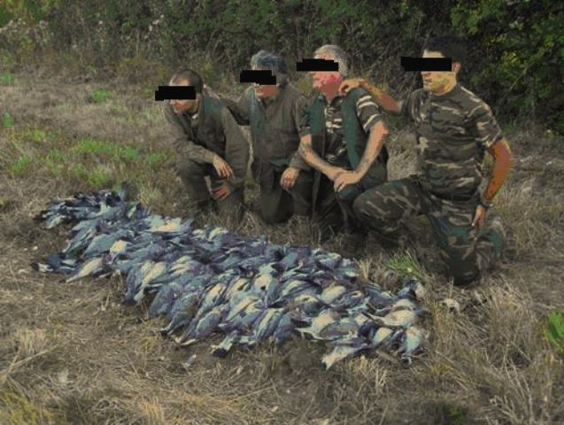
Případ nelegálního lovu zvířat v Rumunsku
při zátahu zabaveno 37 loveckých zbraní, 45 000 nábojů a vábničky
Lovci již měli v autech:
10 bažantů
80 koroptví
280 neidentifikovaných ptáků
1574 mražených skřivanů + 818 čerstvě ulovených
140 křepelek
12 motáků a 15 vran
Notes:
Autor

Slide 13
Případ nelegálního lovu zvířat v Rumunsku
3 italští občané + 5 rumunských – vzato do vazby
Ve vazbě strávili 29 dní, italští občané nemohli opustit Rumunsko dalších 30 dni, do termínu konání soudu
Italští občané poté vyhoštění, pokuta + zabavení neoprávněně získaného zboží
Rumunští úředníci pokuty, již nesmí pracovat ve státní správě
O případ se velmi zajímala média a zvýšila povědomí veřejnosti o tomto problému
Problém korupce policie a státní správy
Notes:
Autor

Slide 14
Projekt EFFACE, Institut pro evropskou politiku ŽP
Probíhal: prosinec 2012 – březen 2016
Účastnilo se 11 evropských partnerů (univerzity, think tank, ekonomové, politologové a kriminologové
Cílem – bojovat proti kriminálním činům v ŽP
Nahlížení z různých úhlů: ČS, mezinárodního, typů kriminality atd..
Slabá stránka – nedostatek dat v mnoha oblastech kriminálních činů
Není zaveden systém sběru dat na úrovni EU pro mnoho oblastí
Regulace nemůže fungovat v izolaci – podpora soukromé odpovědnosti a různých dalších nástrojů
Notes:
Autor

Slide 15
Projekt EFFACE, Institut pro evropskou politiku ŽP
Teorie
Arrow at al.: ekonomický růst nenahrazuje politiku ŽP
Dasgupta: ne růst, ale regulace zvyšuje kvalitu
Esty/Porter: klíčový je režim regulace
Notes:
Autor

Slide 16
Projekt EFFACE, Institut pro evropskou politiku ŽP
3 možnosti k měření efektivity v oblasti ŽP
Měření výkonu
Inspekční činnost (počet inspekcí, nápravných opatření, pokut)
Problém: výkon ‡ efektivita
Více ‡ lépe
Měření souladu s legislativou
Problémové
Není dobré spojení mezi souladem s legislativou a výsledky
Obtížné získat validní data o souladu s legislativou
Raději se zaměřit na efektivní soulad s legislativou
Míra souladu s legislativou se obtížně interpretuje, musí se interpretovat kvalitně
Měření výsledků
Zlepšení životního prostředí
Problém – např. počasí, ekonomické vlivy
Příklad prosazování – zvýšení počtu lososů
Kauzalita
Nejlepší – kombinace všech 3 možnosti měření
Notes:
Autor

Slide 17
Výstupy projektu DOTCOM Waste
Analýzy rizik a dobrá praxe při zjišťování a vyšetřování nelegální obchodu s odpady v Evropě, Číně a severní Africe
Notes:
Autor

Slide 18
Další aktivity
Školící programy a nástroje včetně materiálů a praktických nástrojů
Sdílení informací a budování kapacit, dvě školení – Evropa a Čína
http://www.dotcomwaste.eu
http://www.dotcomwaste.eu/resources/dotcomlibrary/
Notes:
Autor

Slide 19
Děkuji vám za pozornost.
Lenka Němcová
nemcova_lenka@cizp.cz
www.cizp.cz

